Slide 1

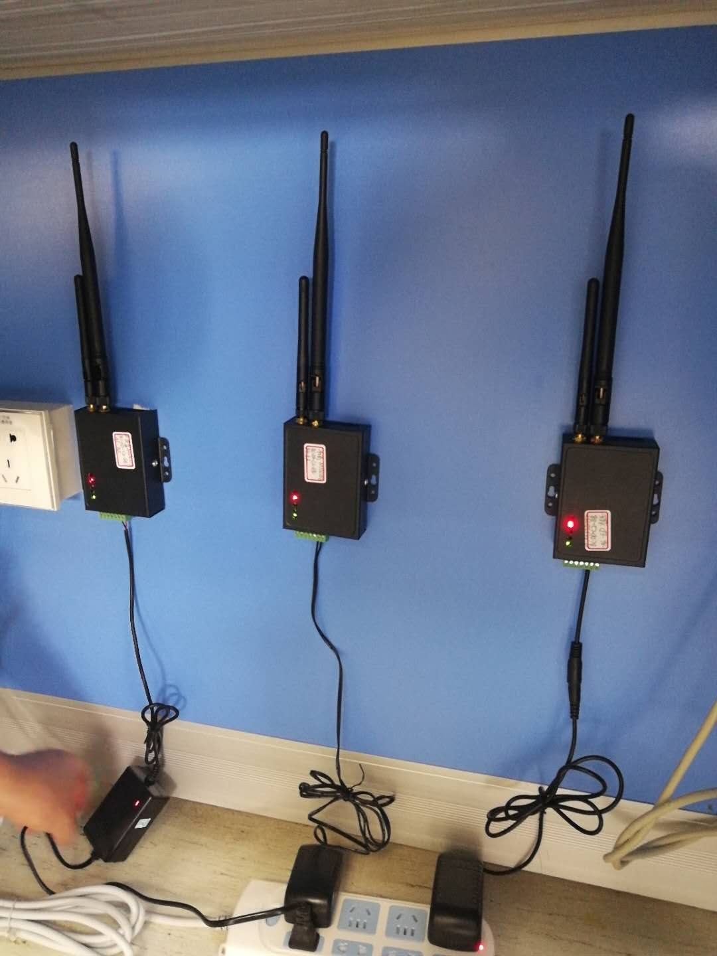
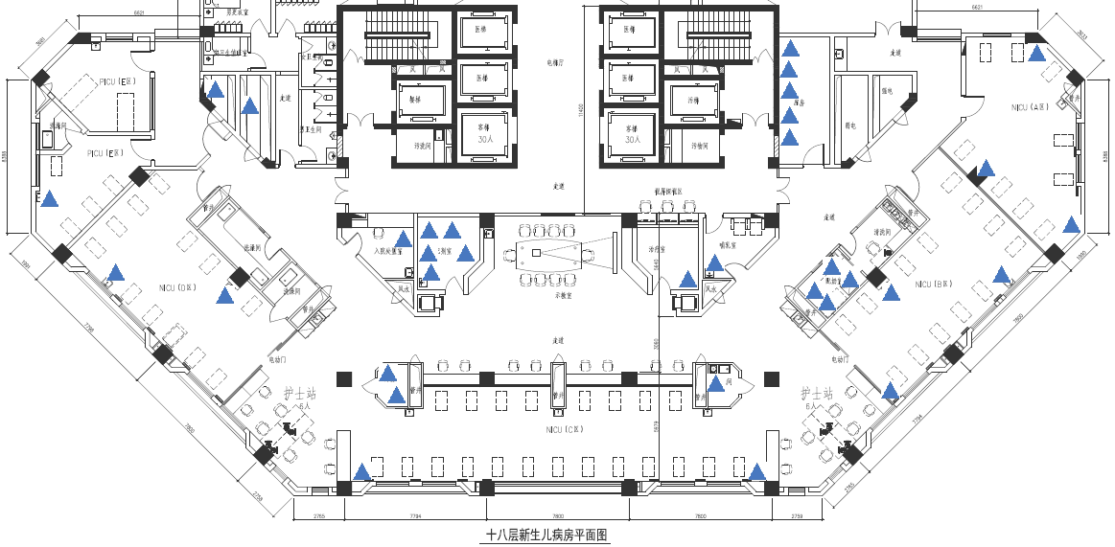
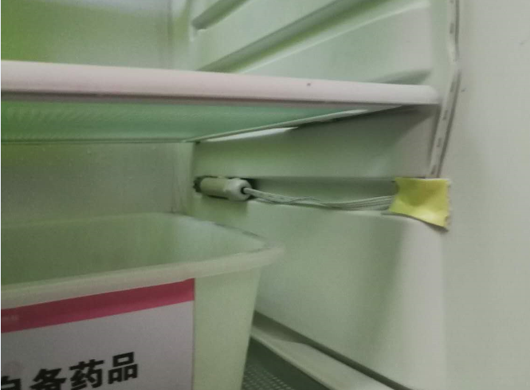
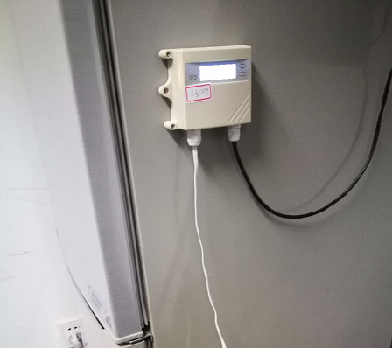
浙江某三甲医院全院冷链、床位、手消监测系统
部署23个自主研发的工业网关，用于管理：
5栋大楼（最高18层，最低6层）
215个温湿度传感器(均内置研究院数传模块)
120个床位监测仪
100个手消设备
温湿度传感器
某层点位示意图
工业网关
监测医用冰箱

Slide 2
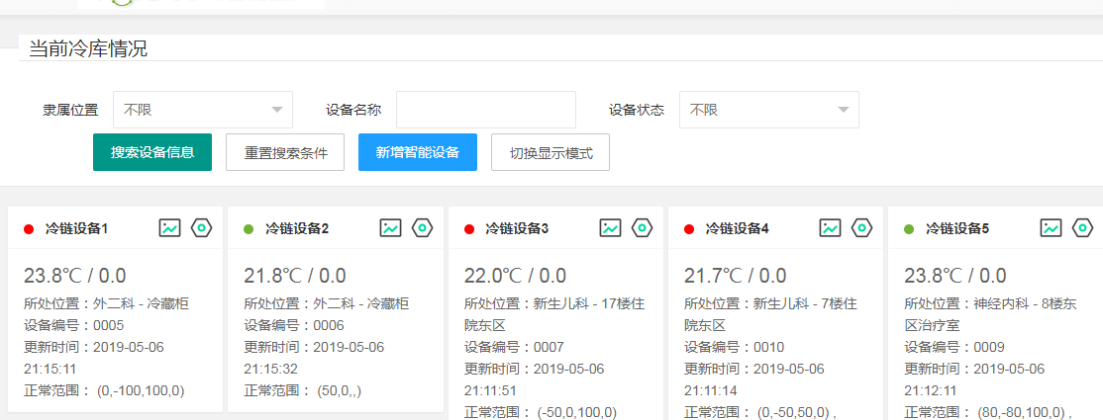
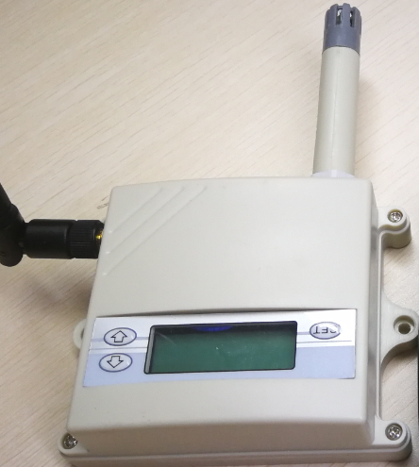
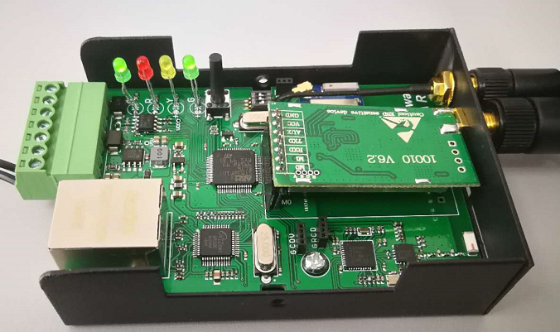
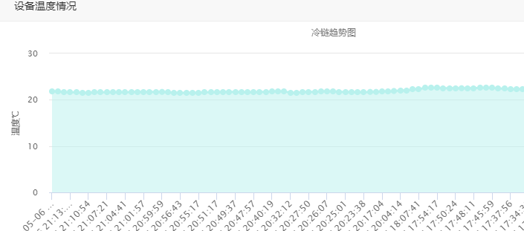
浙江某三甲医院全院冷链监测系统
端
网
云

